Slide 1





Usabilidade e desenvolvimento de jogos

Slide 2
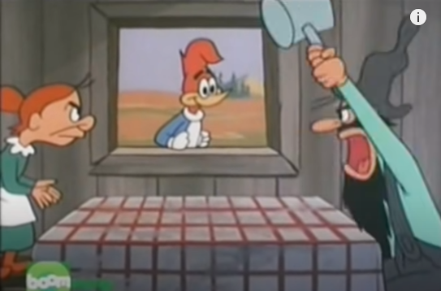
Os 5 furiosos e o Gregory
Integrantes:
Adilson Junior
Caio Bruno
Gregory Emannuel
Julio Cesar
Marcelo Vieira
Gabriel
O trabalho em equipe foi essencial para o desenvolvimento deste trabalho, cada integrante do grupo ajudou da melhor forma possível dentro de suas habilidades e possibilidades. Possibilitando a criação e a entrega do protótipo do jogo.
Integrantes do grupo
Durante o trabalho

Slide 3
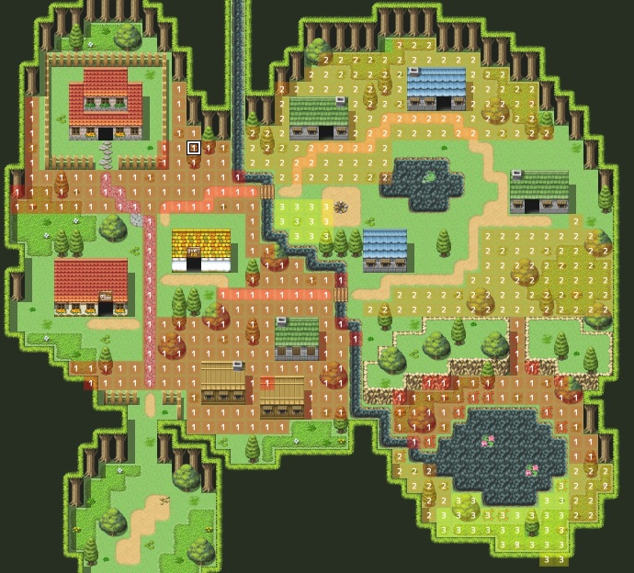
Super Xandão Forever

Slide 4
Tipo de jogo
UM JOGO DE SÁTIRA BRASILEIRO

Slide 5
“ No estilo RPG dos anos 90 e mais atual do que nunca.
Com uma temática focada em sátira
e humor ”

Slide 6

1. A experiência do Usuário

Slide 7
Os tópicos UX
Divertido
Surpreendente
Recompensador
Estes sãs os 3 principais tópicos dentro da experiêcia do usuário que o grupo decidiu focar.

Slide 8
Aspectos a serem quebrados
Intediante
Desagradável
Estes são os 2 aspectos no qual o grupo focou em quebrar a fim de melhorar a experiência do usuário.

Slide 9

Uma interface simples
Não só pela limitação do RPG Maker, mas também pela proposta de relembra e manter a raiz dos jogos de rpg.

Slide 10

AS FERRAMENTAS
Alguns softwares foram super importantes para o desenvolvimento do jogo, tanto na questão do UX como gameplay.

Slide 11
TRELLO
Sobre
É um aplicativo focado em gerenciamento de projetos, facilitando criação de tarefas e gestõa de tempo.
Util, rápido e gratuito
Time UX
Este time era responsável por atividades voltadas para a experiência do usuário, como, histórias de usuário e cenários.
Time Desenvolvimento
Este time era responsável pelas atividades sobre o jogo, como: história, diálogo e recompensas.

Slide 12
RPG MAKER
O RPG Maker é uma ferramenta simples e fácil de ser utilizada. Conteúdo sobre como utilizá-lo se encontra facilmente na internet.
Simples, fácil e gratuito

Slide 13


Pesquisas

Slide 14
Avaliação heurística
 | NOTA | CLASSIFICAÇÃO | HEURÍSTICA(s) VIOLADAS(s)
“Nível de dificuldade” | 3 | Problema Grande | Correspondência entre o Sistema e o Mundo Real; Ajuda e Documentação; Flexibilidade e Eficiência de Uso;
“Salvar antes de sair” | 3 | Problema Grande | Visibilidade do Status do Sistema; Controle e Liberdade do Usuário; Prevenção de Erros;
“Aceitar” e “Cancelar” | 2 | Problema Pequeno | Consistência e Padrões;

Slide 15
120.000.000.000$
67.000.000 de gamers
47%
De Dólares movimentados em 2019
No Brasil em 2020
São mulheres!

Slide 16
12.000.000
Este foi o número de cópias vendidas do jogo Pokémon FireRed

Slide 17

2 .Desenvolvimento

Slide 18
Buscando conhecimento
Não falta na internet material de como utilizar a ferramenta RPG Maker.
Youtube
Web Site: https://www.rpgmakerweb.com/

Slide 19
História
Conflito
O jogo começa com a noticia de um desastre e é dada ao personagem principal a missão de salvar a humanidade.
Busca da resolução
O personagem principal parte para concluir sua missão, descobrindo novos inimigos, armas e itens.
Conflito final
Ao concluir a sua missão principal, o personagem se encontra em sua batalha final.

Slide 20
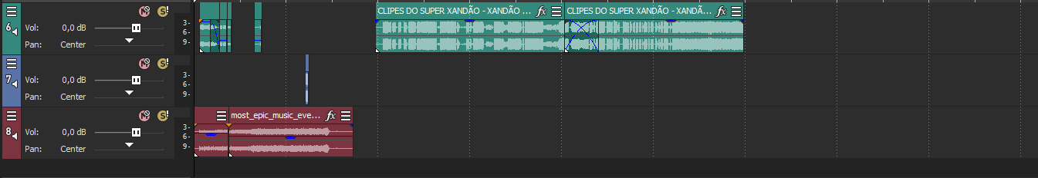
Áudio Visual
Música e Áudios
Através do SonyVegas conseguimos editar os áudios e musicas que seriam utilizados no jogo, acrescentando humor e diversão na gameplay.

Slide 21
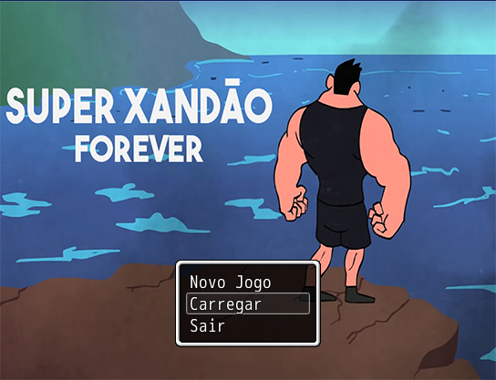
Desktop protótipo
Link: https://xd.adobe.com/view/e373d61e-42b9-47be-b7be-6ba4016bb2fb-b620/
Place your screenshot here

Slide 22
Obrigado !

